Slide 1
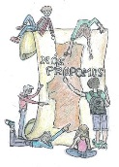
Projeto Nós propomos! Cidadania, Sustentabilidade e Inovação na Educação Geográfica 2014/15
Colégio de Nossa Senhora da Bonança 11ºA
Requalificação de espaços devolutos em Miramar
4 de maio de 2015

Slide 2
Objetivos do trabalho...
Conhecer melhor o espaço em que habitamos;
Aplicar e alargar as aprendizagens adquiridas;
Desenvolver uma cidadania territorial ativa;

Slide 3
Localização do espaço…
Ao analisar o concelho de V.N. de Gaia reparamos que a freguesia de Arcozelo, mais precisamente em Miramar/Francelos, continha um espaço devoluto de grandes dimensões.

Slide 4
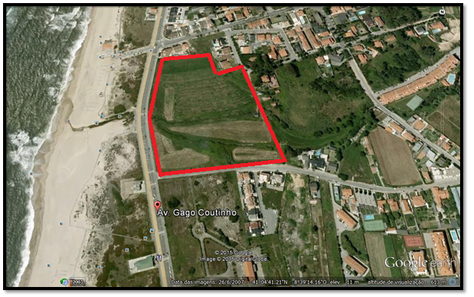
…
Trata-se de uma área desocupada com 80 mil m², na Avenida Gago Coutinho, em Miramar.

Slide 5
Problema...
Não aproveitamento do espaço e dos recursos disponibilizados;
Contribui para a poluição visual;
Contribui para a degradação da paisagem e do ambiente.

Slide 6
Características do espaço...
Localização: Primeira linha de praia;
Boas acessibilidades: junto de uma estação de comboios e de paragens de vários autocarros;
Dimensão do terreno: 80 mil m²
Só tem autorização para construção de bens de equipamento.

Slide 7
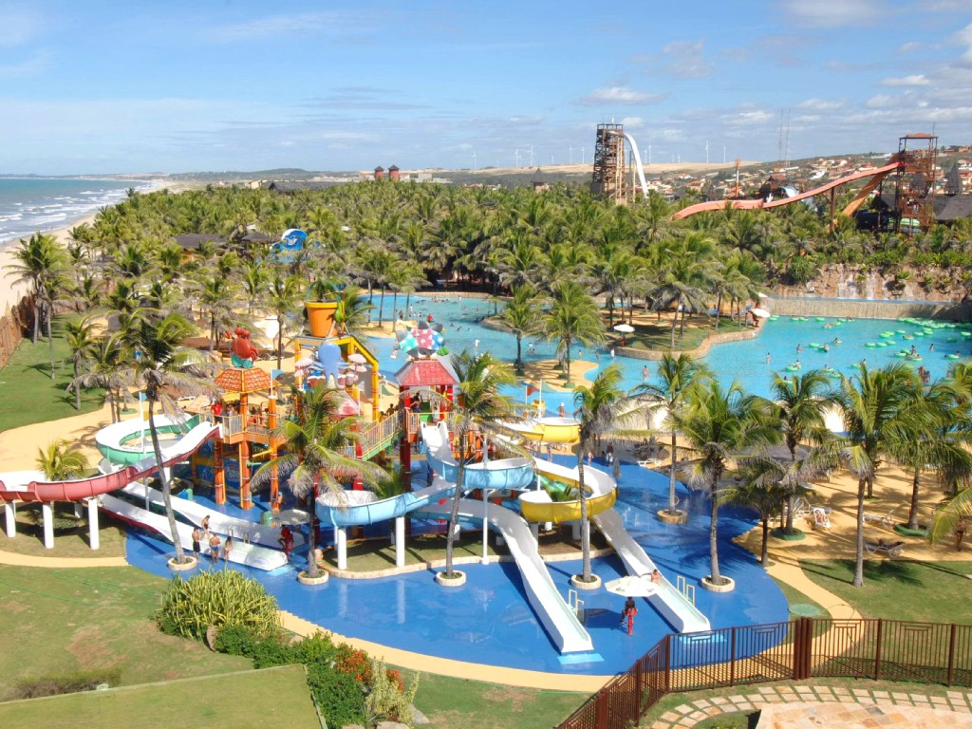
A nossa sugestão...
O nosso projeto visa criar um parque aquático:

Slide 8
A nossa planta…
1- Entrada
2- Pavilhão Gimnodesportivo
3- Piscina coberta
4-Parque de estacionamento
5- Escorregas para crianças
6- Piscina Principal
7- Escorregas para adultos
8- Área de alimentação
9- Eventos

Slide 9
Inquérito…

Slide 10
…

Slide 11
…

Slide 12
Vantagens competitivas…
Beleza paisagística (primeira linha de praia);
Boas acessibilidades;
Ausência de concorrência direta;

Slide 13
Desvantagens…
Construção relativamente cara;
Os proprietários serem entidades privadas;
Verões relativamente curtos;

Slide 14
Conclusão…
A Concretização do nosso projeto teria várias consequências positivas no município, tais como:
Aumento do turismo;
Criação de postos de trabalho;
Entrada de divisas na região;
Desenvolvimento da economia regional.

Slide 15
Grupo...

